Slide 1
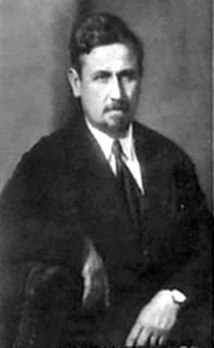
Кравчук Михайло
Пилипович.
Титан Математики!

Slide 2
Презентація на тему: « Юні та студентські роки М.П.Кравчука »
Студентка 25-ОТ-11 групи
Залозна Марина

Slide 3
Дитинство.
Народився майбутній вчений 27 вересня 1892 р. в селі Човницях на Волині .Початкову освіту хлопчик здобув вдома. Батько його, Пилип, син селянина-шевця, – свого часу закінчив Петрівсько-Розумовську академію в Москві і доклав чимало сил, аби добре виховати і навчити своїх дітей. Мати – Фредеріка працювала гувернанткою, володіла кількома мовами і навчала своїх дітей.
Завдяки переїздові родини до Луцька, Михайло мав можливість навчатись у гімназії, де вже у ранні юнацькі роки виявив неабиякі математичні здібності та потяг до громадської діяльності. За участь у підпільному гуртку, у бунті гімназистів та інших подіях 1906 р. він перебував під негласним наглядом поліції як неблагонадійний.

Slide 4
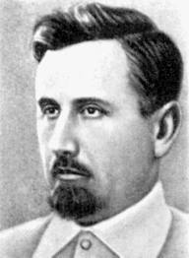
Юність.
Закінчивши гімназію із золотою медаллю, М.Кравчук восени 1910 р. був зарахований студентом фізико-математичного факультету університету св. Володимира. У той час тут плідно працював науковий студентський семінар професора Д.О.Граве з алгебри та теорії чисел.
Після закінчення університету в 1914 р. із дипломом першого ступеня М.П.Кравчук був залишений тут для підготовки до наукової та викладацької діяльності. За два наступні роки він написав кілька праць, готувався до складання магістерського екзамену. У зв’язку з евакуацією Київського університету до Саратова він працював у 1915-1916 рр. здебільшого при Московському університеті, де відвідував семінари професора Д.Єгорова, проробив понад 70 курсів і монографій за спеціальністю.

Slide 5
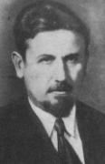
На початку 1917 р. М.П.Кравчук успішно склав магістерський екзамен, у вересні прочитав дві "випробних" лекції і був допущений як приват-доцент до викладання математики у Київському університеті. Тоді він став членом Українського наукового товариства. Але революційні події 1917 р. внесли в омріяні раніш плани суттєві зміни. Ще на перших курсах університету Кравчук добре усвідомив, що мова є основою науки.
Кравчук готує рукописи підручників з математики. Так у 1919 р. виходить курс лекцій з геометрiї. Далі обставини склались так, що М.Кравчук разом з дружиною поїхав майже на два роки працювати в Саварську школу Богуславського району Київської області, де він очолив учительський колектив.

Slide 6
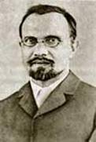
Розквіт таланту. Викладання
Повернувшись до Києва, Михайло Пилипович стає членом фізико-математичного товариства при Київському університеті, починає співробітничати в Академії наук, видає підручники з математики для профшкіл і для вищої школи, свої наукові праці. У 1921 р. Кравчук – професор математики Київського політехнічного інституту, потім – Київського інституту народної освіти (КІНО), який було реорганізовано в університет.
З 1923 р. викладає математику й у київських сільськогосподарському та зооветеринарному інститутах. Згодом його призначають деканом факультету профосвіти КІНО. Водночас – він член Інституту української наукової мови ВУАН, а з 1924 р. – член Української центральної ради Секції наукових робітників (СНР). 3 1923 р. М.Кравчук протягом 15 років працював у системі Академії наук УРСР: спочатку очолював комісію з математичної статистики, потім (у 1934-1938 рр.) завідував відділом математичної статистики в Інституті математики, обіймав деякий час посаду вченого секретаря Президії Академії.

Slide 7

"Моя любов - Україна і математика"

